Slide 1

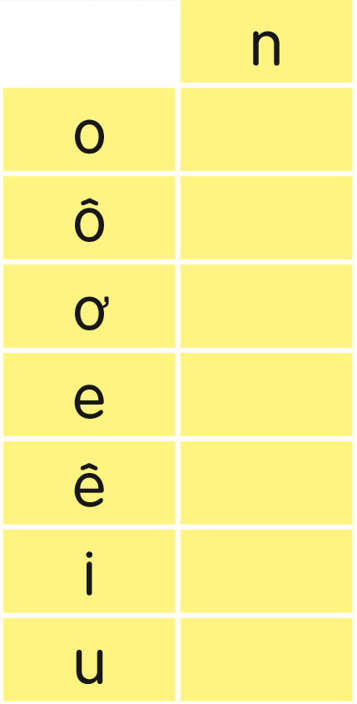

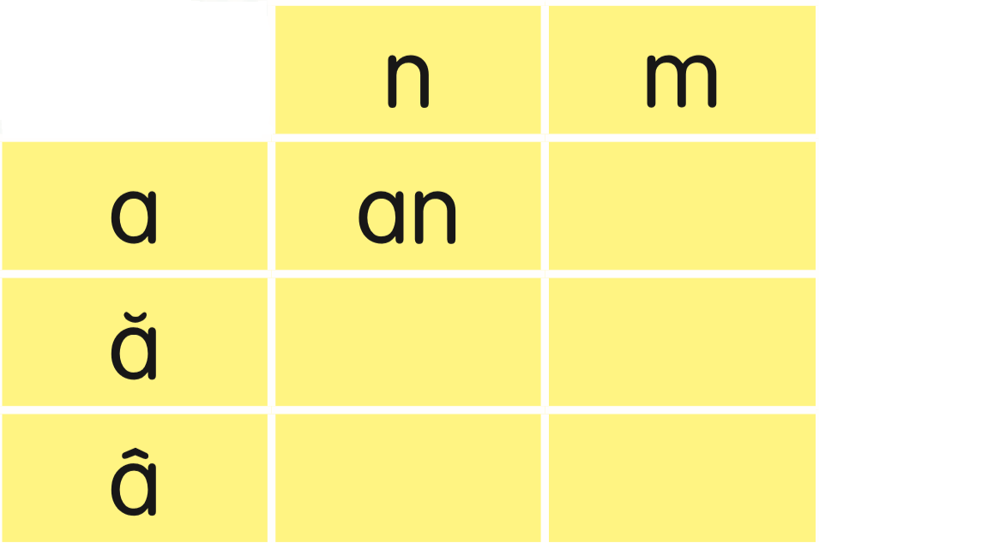
on
ôn
ơn
am
en
ăn
ăm
ên
ân
âm
E
Ê
A
B
C
in
un
Notes:
Click vào từng chữ thường để bật âm thanh đọc chữ đó
Chữ hoa không làm vì nặng, khó chạy slide

Slide 2












Tiếng Việt:
Bài 35: Ôn tập và kể chuyện
E
Ê
A
B
C
Notes:
Click vào từng chữ thường để bật âm thanh đọc chữ đó
Chữ hoa không làm vì nặng, khó chạy slide

Slide 3

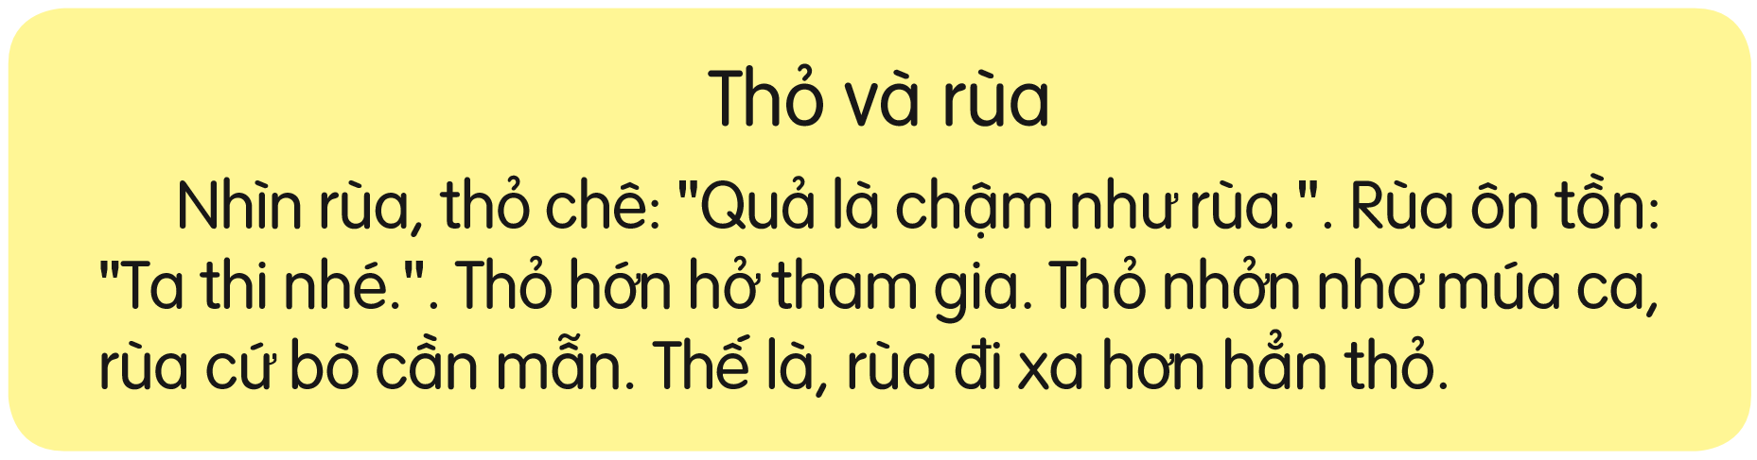
Tiếng Việt:
Bài 35: Ôn tập và kể chuyện

Slide 4


Tiếng Việt:
Bài 35: Ôn tập và kể chuyện

Slide 5
Tiếng Việt:
Bài 35: Ôn tập và kể chuyện
Sen nở thắm hồ.

Slide 6

Tiếng Việt:
Bài 35: Ôn tập và kể chuyện
Gà nâu và vịt xám
Notes:
Chưa có hiệu ứng

Slide 7


Slide 8

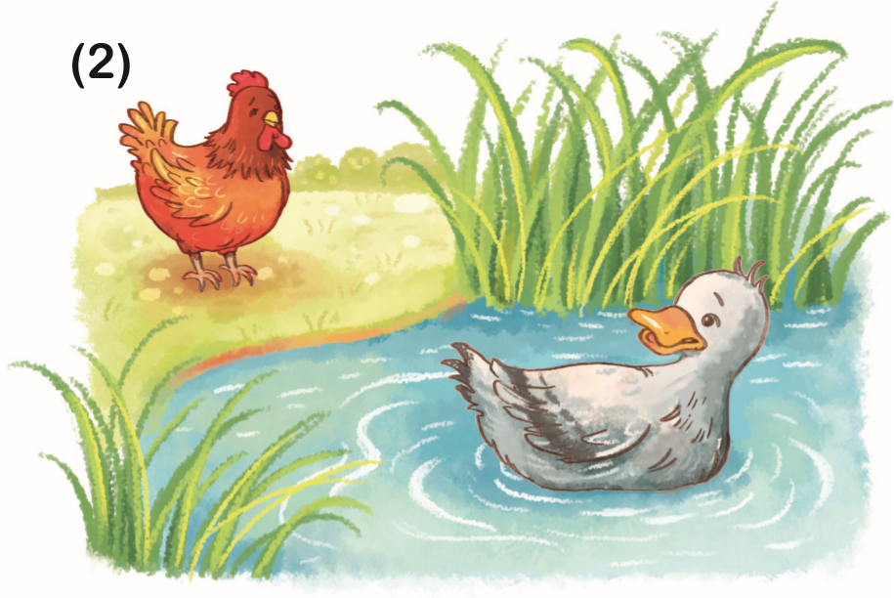
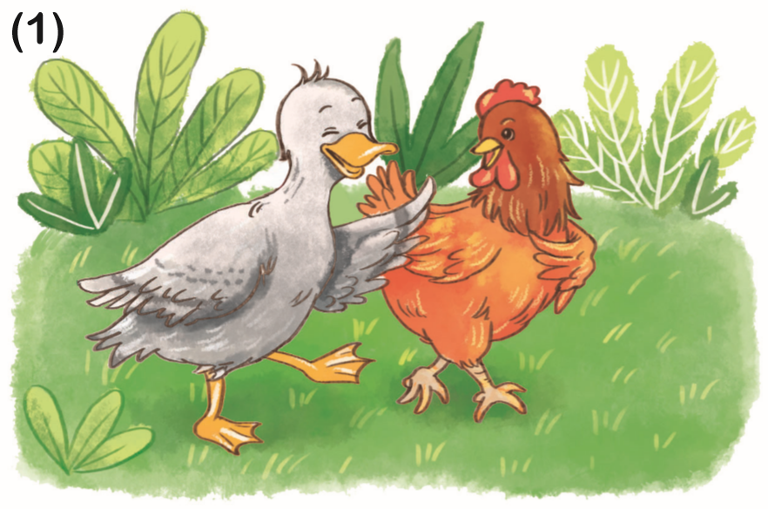
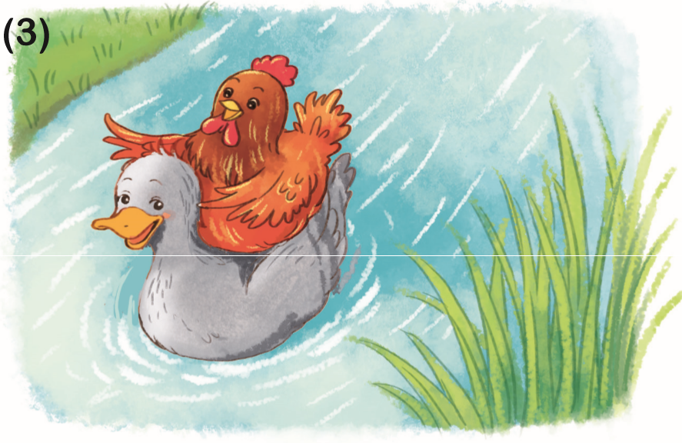
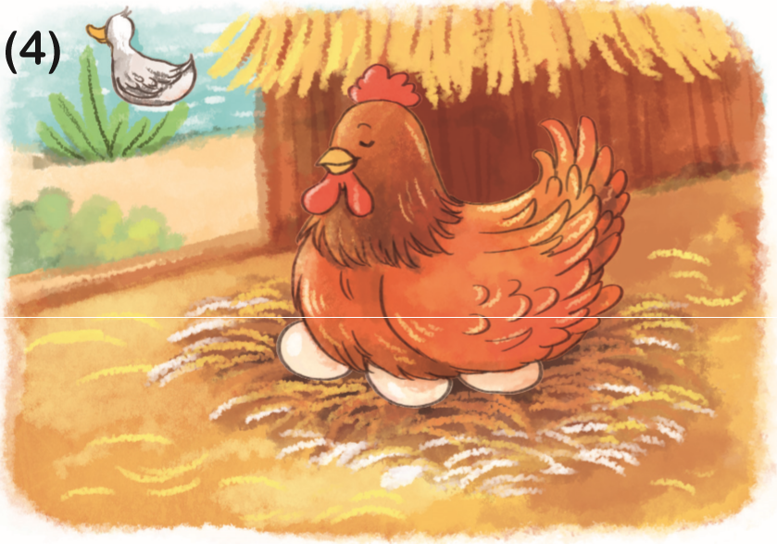

Gà nâu và vịt xám

Slide 9
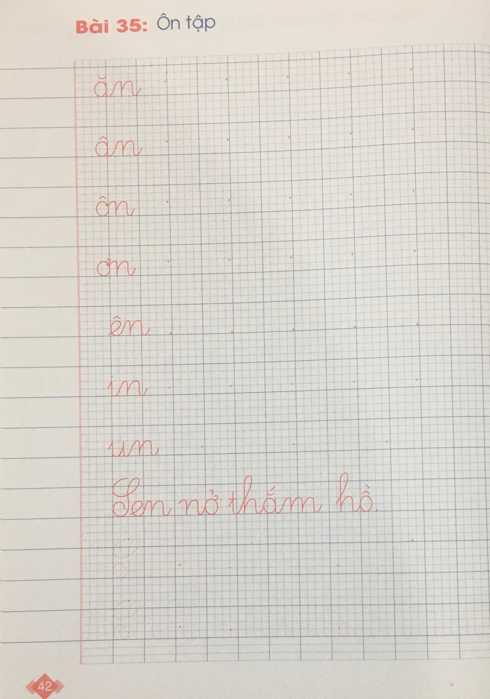

Slide 10





CHÀO TẠM BIỆT CÁC EM HỌC SINH
The end

